Slide 1

Прототип мобильной платформы
Валиуллин Алик
Стойко Глеб

Slide 2
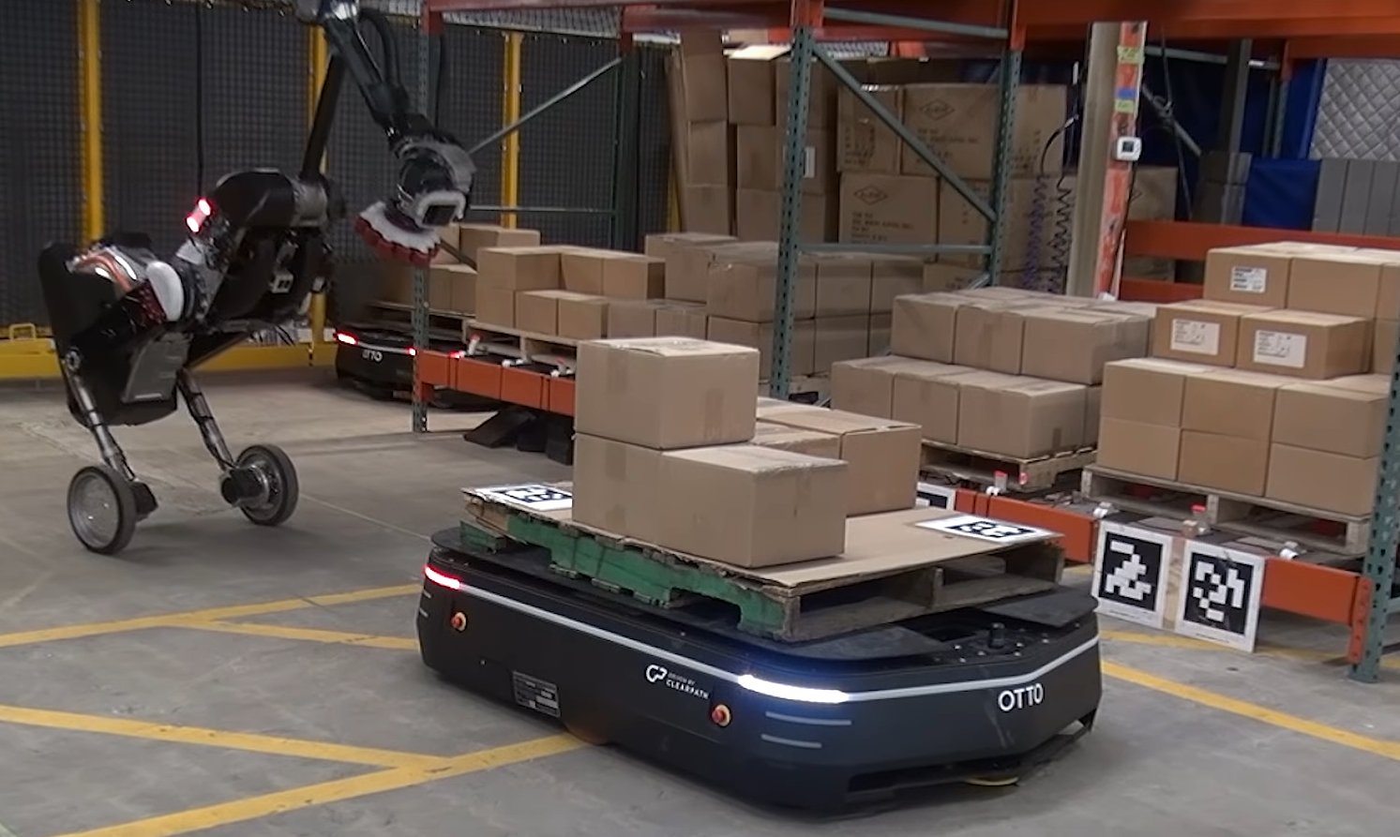
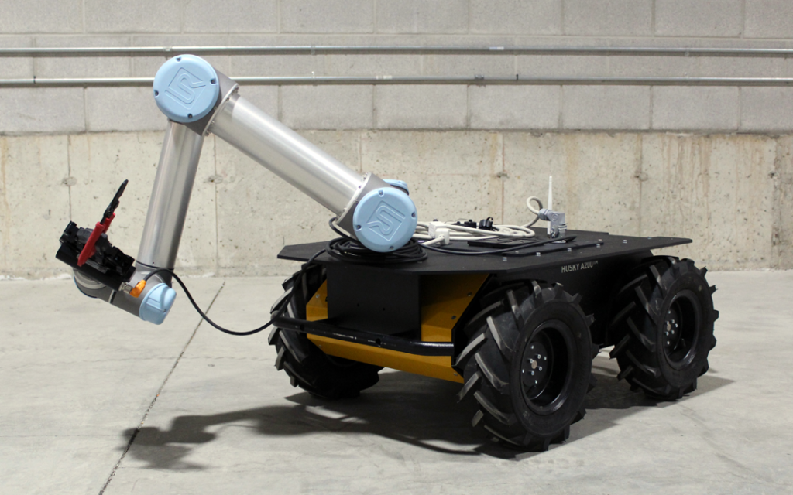
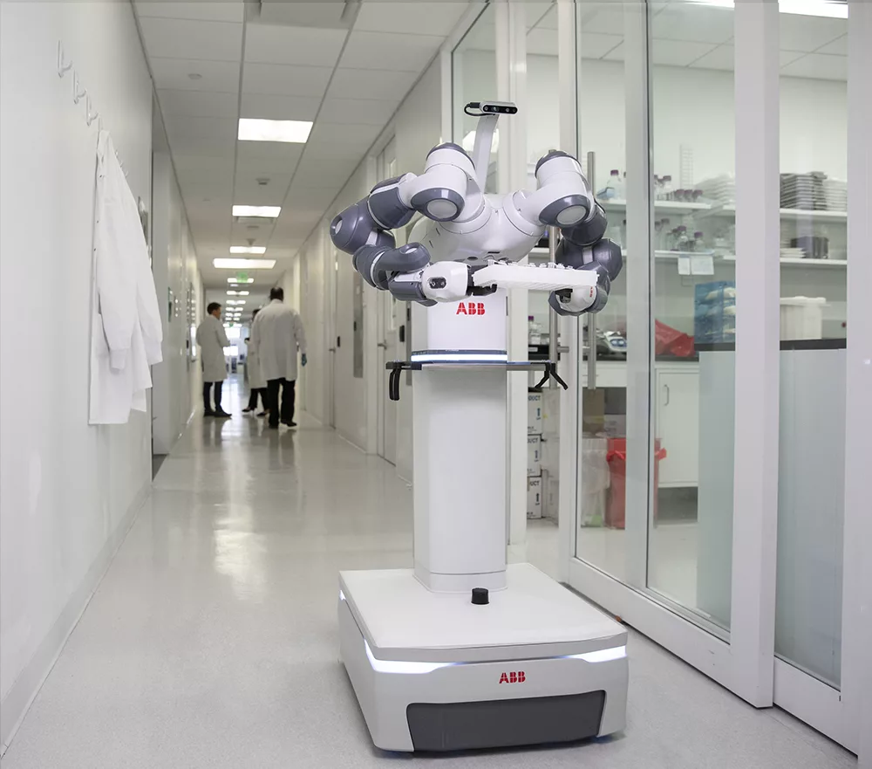
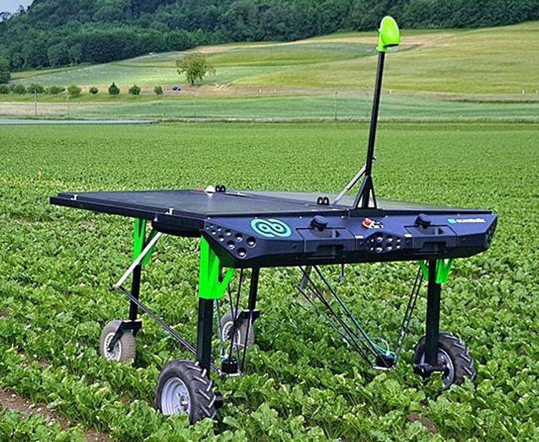
Актуальность
Применение:
Промышленность
Сельское хозяйство
Медицина
Логистика и транспорт
Торговля

Slide 3
Цель и задачи
Цель: спроектировать и запрограммировать автономного мобильного робота
Задачи:
Изучение ROS2 и его пакетов, предназначенных для навигации и управления автономными мобильными роботами;
Разработка концепта мобильного робота;
Проектирование системы управления и навигации;
Реализация системы в симуляторе;
Сборка робота;
Реализация систем управления и навигации на «железе»;
Проведение экспериментов.

Slide 4
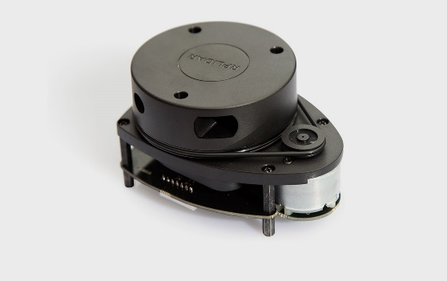
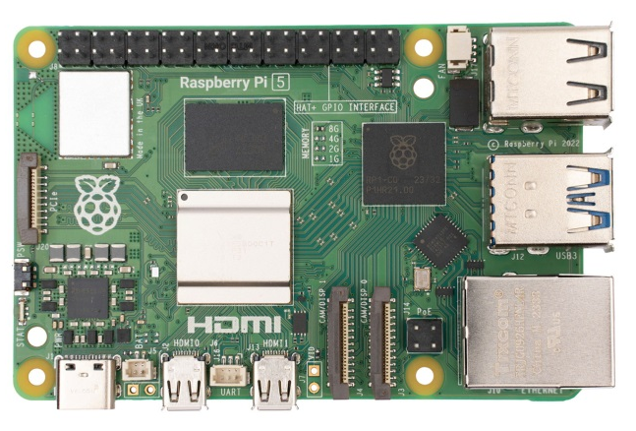
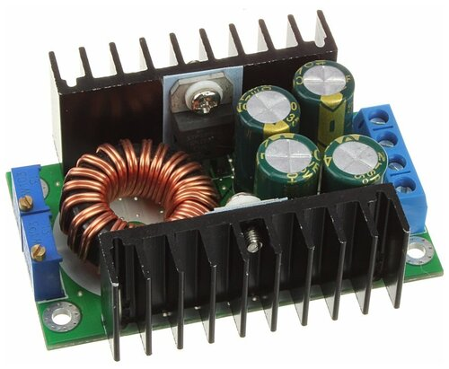
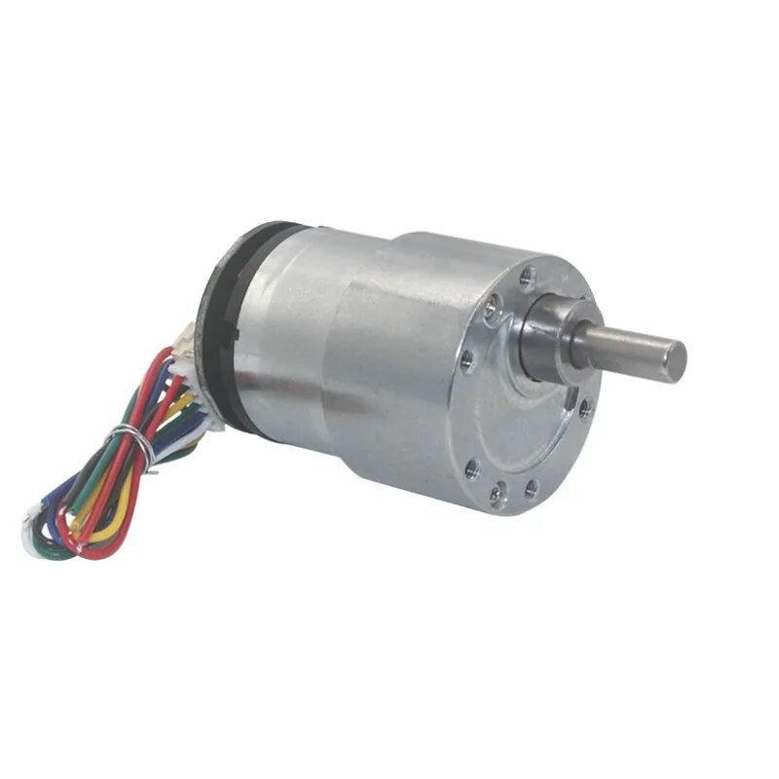
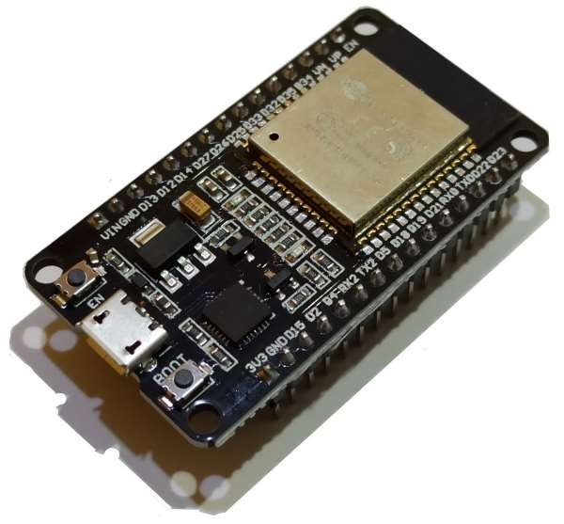
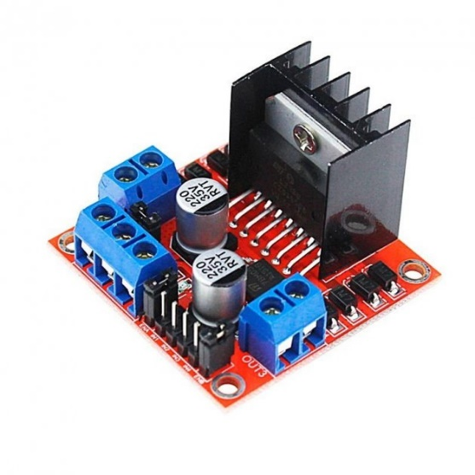
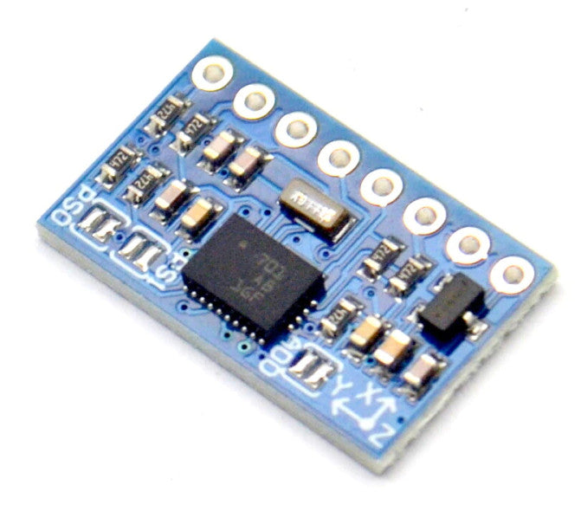
Разработка концепта
Комплектующие:
DOIT ESP32 DEVKIT v1;
Raspberry Pi 5;
Аккумулятор 3s 3300 mAh;
DCDC понижающий преобразователь TZT XL4016;
Драйвер L298N;
Привода jgb37-520 12v 59RPM;
RPLIDAR A1;
IMU BNO055;

Slide 5
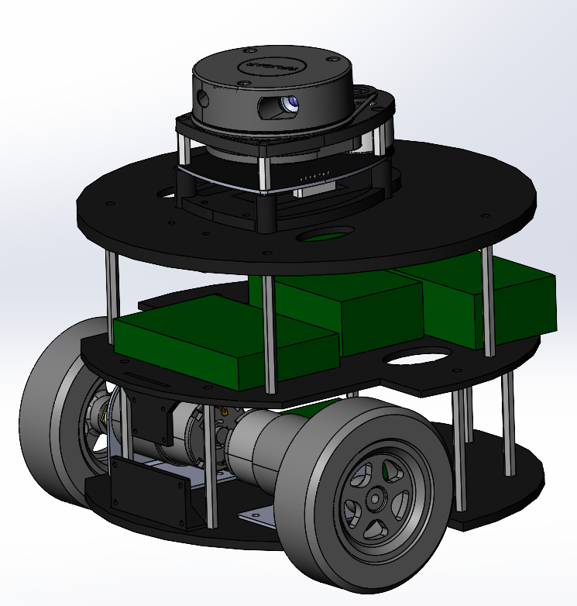
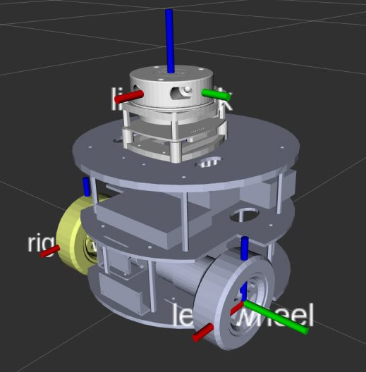
Разработка концепта
URDF
3D модель мобильного робота в SolidWorks
URDF модель робота в Rviz

Slide 6
Реализация системы в симуляторе

Slide 7
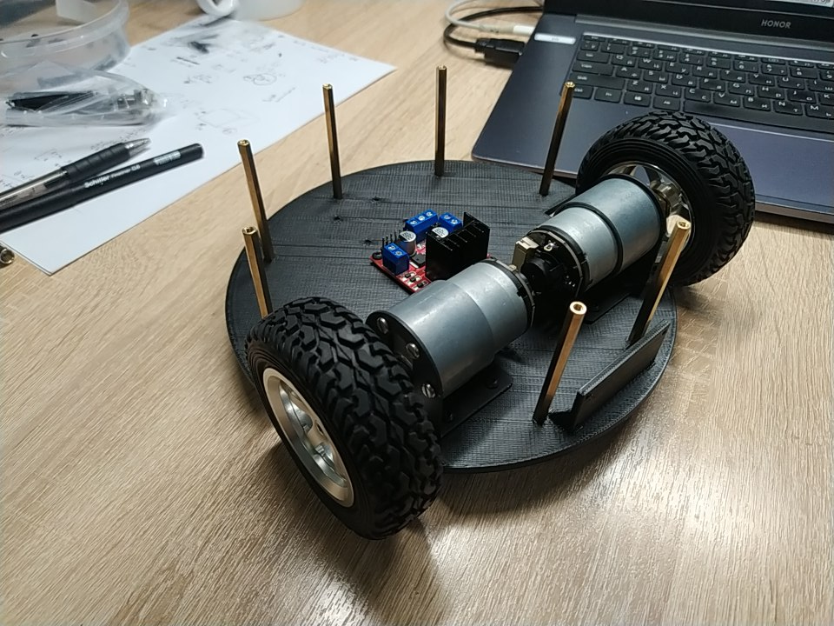
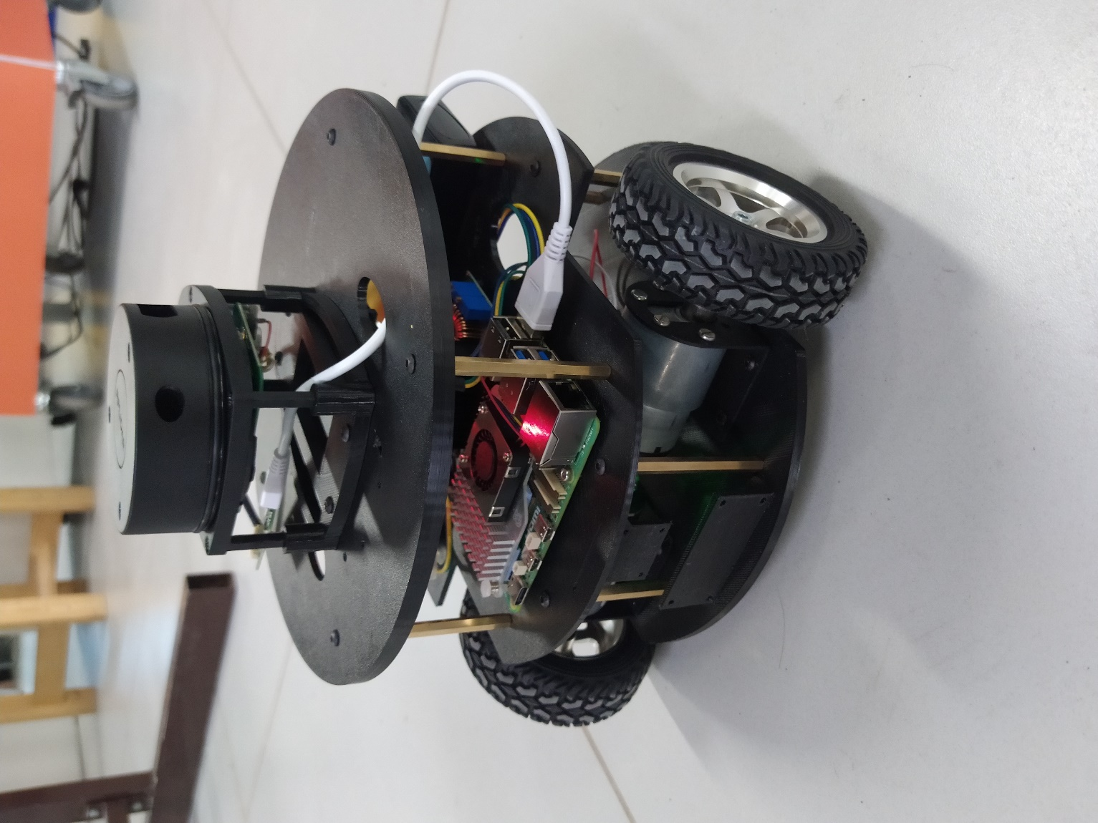
Сборка робота

Slide 8
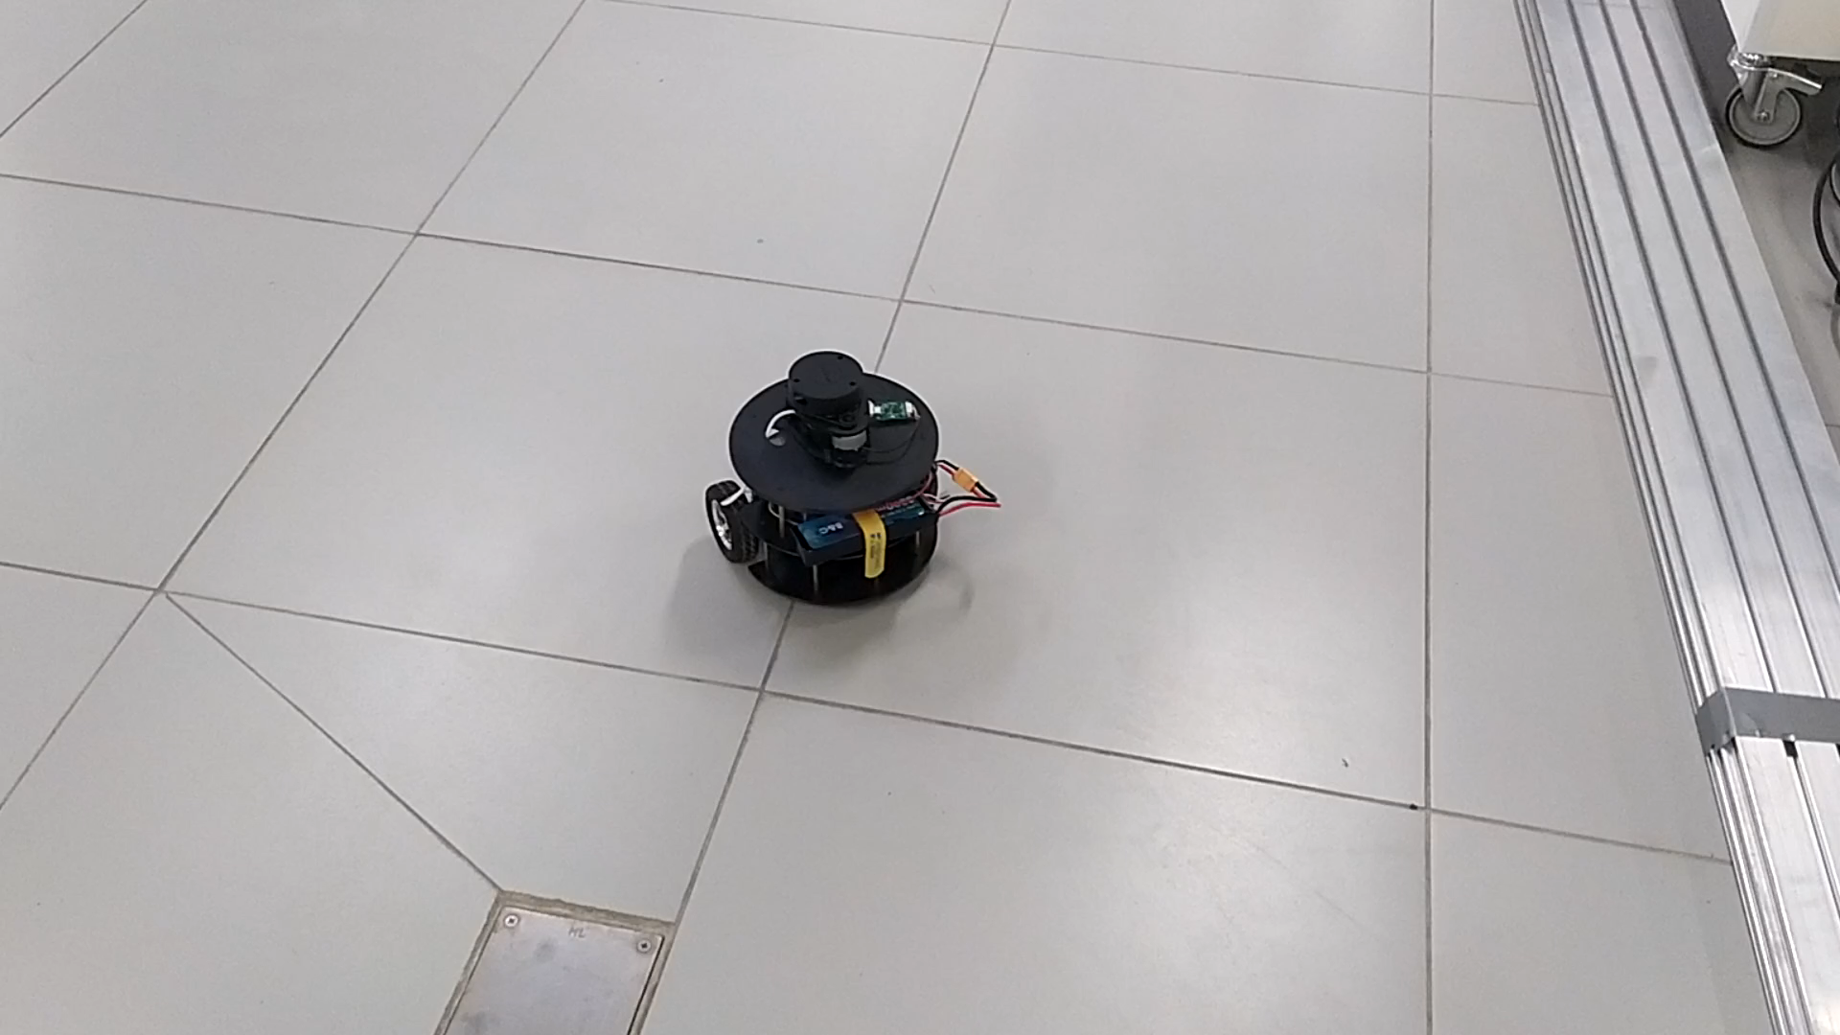
Тесты

Slide 9
Спасибо за внимание!

